Slide 1
eUpisi roditeljski sastanak
Jovanović: "Za upise u srednju školu bit će dovoljna samo jedna veza. Internet veza."
Saša Bačić, prof. (stručni suradnik informatičar)

Slide 2
Školsko upisno povjerenstvo za provedbu postupka elektroničkih prijava i upisa u srednje škole:
Nada Lovretić, prof. - upisni koordinator (školska pedagoginja) pedagog.rkj@gmail.com
Saša Bačić, prof. – zamjenik upisnog koordinatora (stručni suradnik informatičar) informaticar.rkj@gmail.com
Dragica Rade, prof. - zamjenik upisnog koordinatora (učiteljica informatike)
dragica.rade@skole.hr

Slide 3
Edukacija za učenike
Prva edukacija za učenike je održana 5.4.2013.
Učenici 8.razreda su dobili informacije o eUpisima
Podijeljen im je AAI – Carnetov elektronički identitet kojim se prijavljuju u sustav eUpisi
Informirani su o važnim datumima vezanim uz eUpise
Svaki je učenik dobio brošuru o eUpisima
Učenicima na satu informatike je demonstriran način prijave u sustav te kreiranja PINa

Slide 4
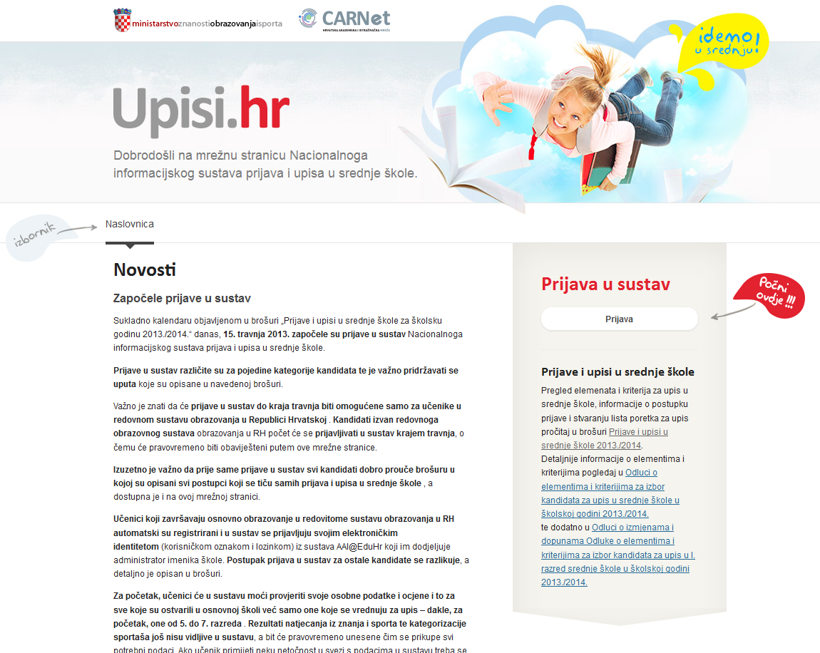

Slide 5
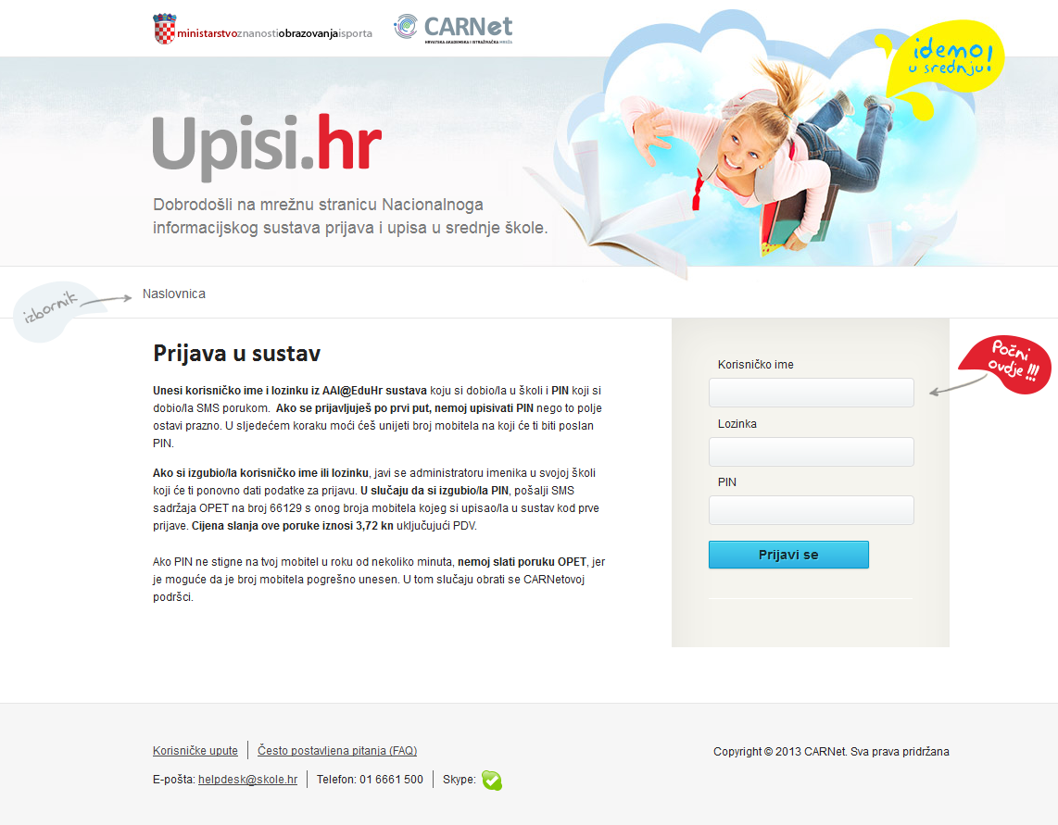

Slide 6
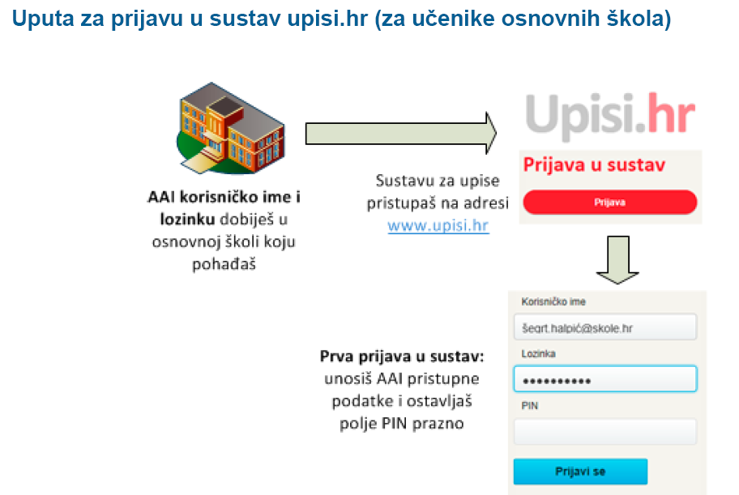

Slide 7
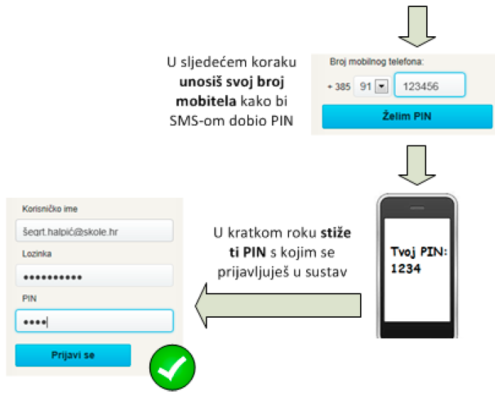

Slide 8
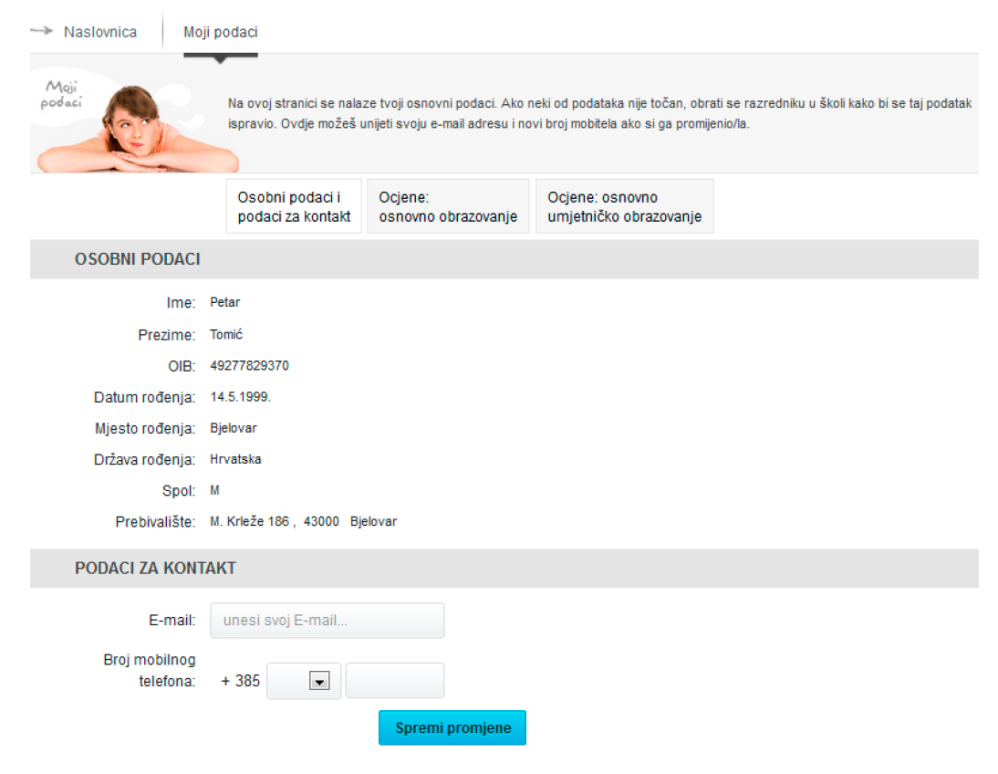

Slide 9
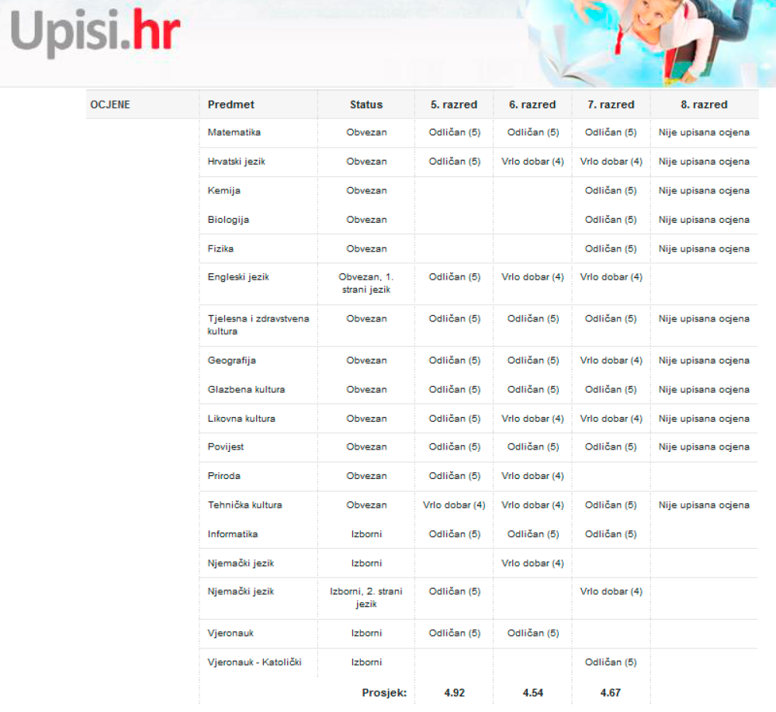

Slide 10
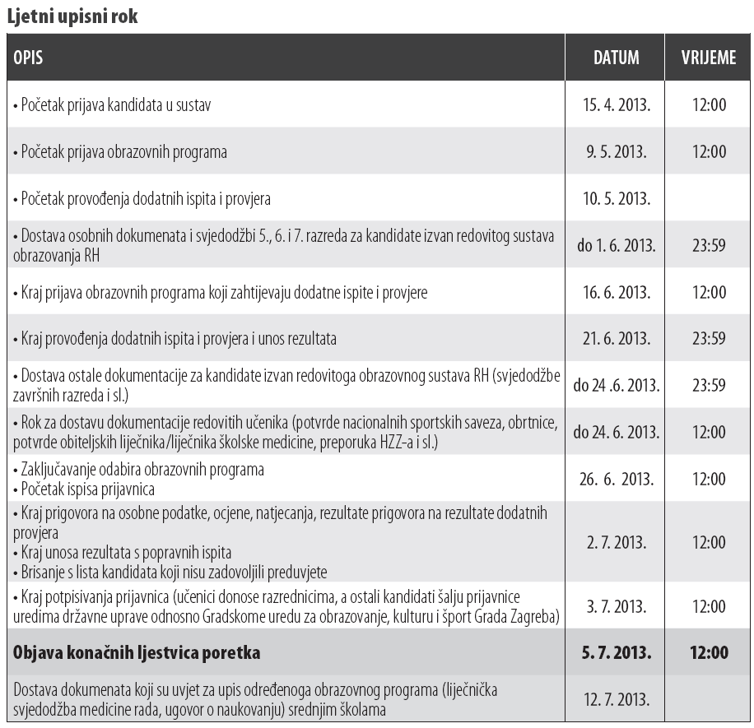
KALENDAR – DATUMI KOJE JE VAŽNO ZAPAMTITI

Slide 11
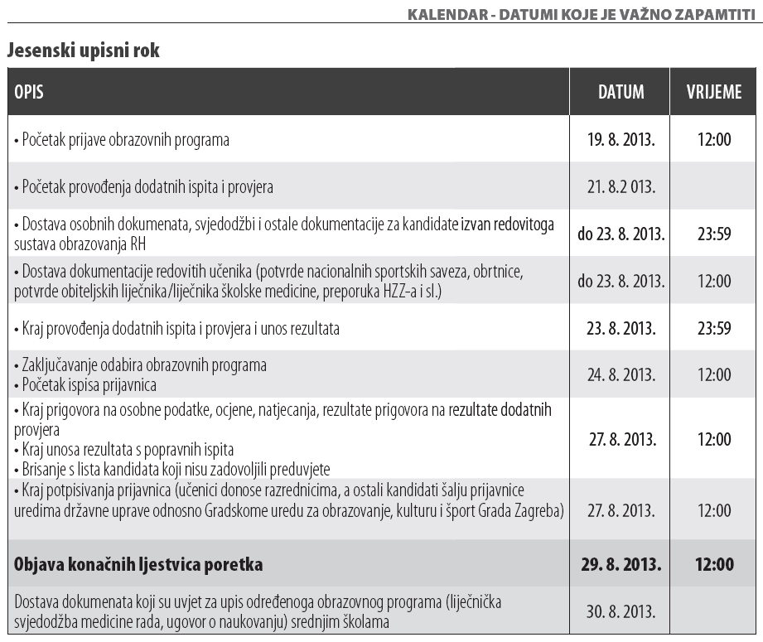

Slide 12
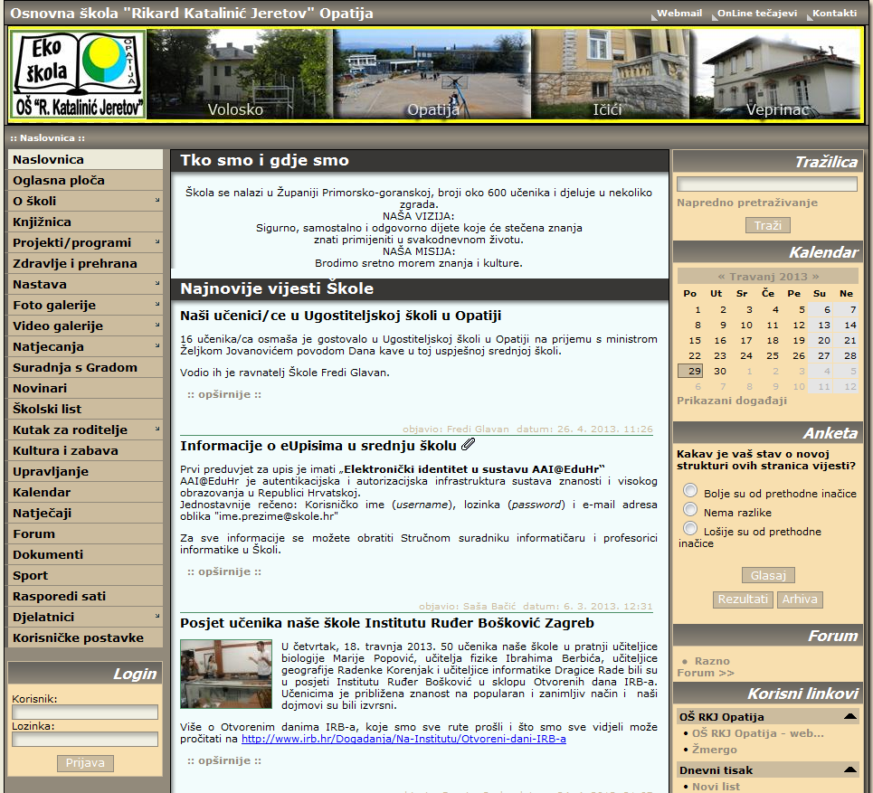
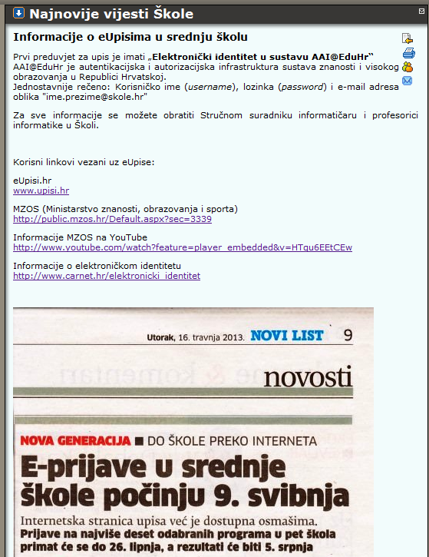

Slide 13
Hvala na pažnji!
KRAJ!

